Slide 1
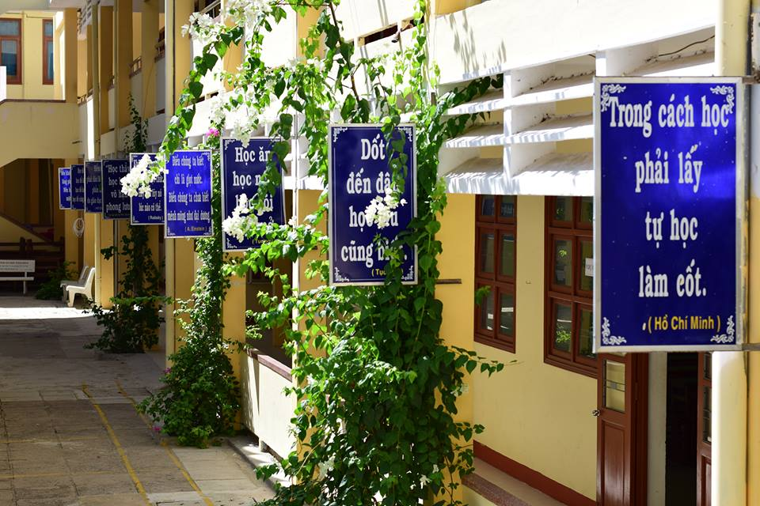
Lớp 11A8 chào mừng quý thầy, cô giáo
về dự giờ thăm lớp!

Slide 2
Tiết 23: Sinh hoạt lớp tuần 8
Lớp: 11A8
GVCN: Võ Thị Tuyết Nhung

Slide 3
I
Tìm hiểu chung
III
KHỞI ĐỘNG: VĂN NGHỆ
IV
Luyện tập

Slide 4
I
Tìm hiểu chung
III
Hoạt động 1: Tổng kết đánh giá các mặt của lớp trong tuần qua
(TUẦN 8: từ ngày 21/10/2024 đến 26/10/2024)
IV
Luyện tập

Slide 5
I
Tìm hiểu chung
III
Hoạt động 2: Triển khai các công tác của lớp trong tuần tới
(TUẦN 9: từ 28/10/2024 đến 02/11/2024)
IV
Luyện tập

Slide 6
Hoạt động 3: Sinh hoạt theo chủ đề tuần
Xem video và nêu suy nghĩ về thông điệp của video.

Slide 7
Tiết 23: Sinh hoạt lớp
CHỦ ĐỀ 3:
HỌC HỎI CÁCH ĐIỀU CHỈNH BẢN THÂN ĐỂ THÍCH ỨNG VỚI SỰ THAY ĐỔI

Slide 8
?Đề xuất cách điều chỉnh bản thân để thích ứng với sự thay đổi
Khi gặp những sự thay đổi trong học tập và trong cuộc sống tác động đến bản thân, em sẽ điều chỉnh bản thân như thế nào để thích ứng với sự thay đổi đó?

Slide 9
TRÒ CHƠI
CÂY KIẾN THỨC
Tổ 1
Tổ 4

Slide 10
CÂY KIẾN THỨC
Yêu cầu để thích ứng được với những thay đổi trong trong cuộc sống
CÂY 1 – PHẨM CHẤT
CÂY 2 – TÍNH CÁCH

Slide 12
CÂY KIẾN THỨC
Yêu cầu để thích ứng được với những thay đổi trong trong cuộc sống
CÂY 1 – PHẨM CHẤT
CÂY 2 – TÍNH CÁCH
KĨ NĂNG SỐNG

Slide 13
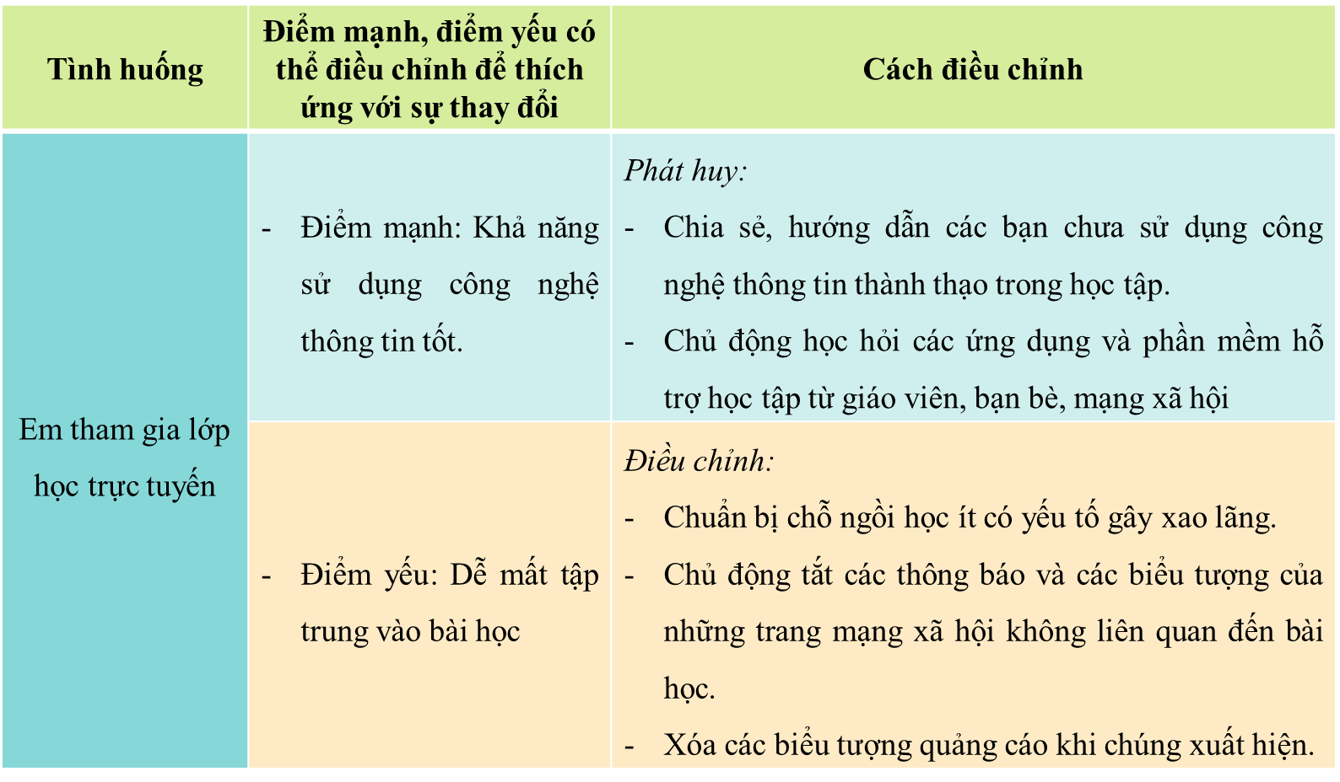
I
Tìm hiểu chung
III
THUYẾT TRÌNH: Chia sẻ cách em đã làm để điều chỉnh bản thân dựa trên việc phát huy điểm mạnh và hạn chế điểm yếu để thích ứng với sự thay đổi.
TỔ 2
IV
Luyện tập

Slide 14
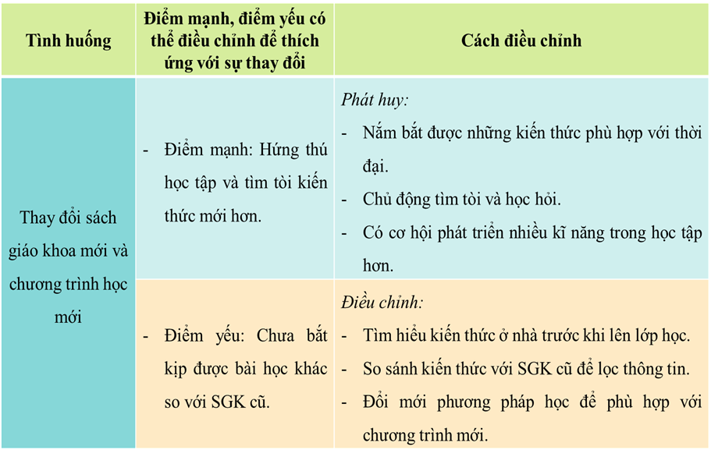
I
Tìm hiểu chung
III
THUYẾT TRÌNH: Chia sẻ cách em đã làm để điều chỉnh bản thân dựa trên việc phát huy điểm mạnh và hạn chế điểm yếu để thích ứng với sự thay đổi.
TỔ 3
IV
Luyện tập

Slide 15
HOẠT ĐỘNG
LUYỆN TẬP – VẬN DỤNG

Slide 16
TRÒ CHƠI VẬN ĐỘNG: Chiếc ghế âm nhạc

Slide 17
BÀI HỌC KẾT THÚC
XIN CHÀO VÀ HẸN GẶP LẠI!

